Slide 1

Buone Pratiche
Prof Fiorella Messina
Consulente e formatrice
di Tecnologia Assistiva
Dr Eleonora Grossi
Psicologa area Neuropsicologia clinica
Consulente e formatrice CTS
Mediatore Feuerstein

Slide 2
La rappresentazione della conoscenza
Studiare il pensiero significa osservare situazioni e comportamenti, per individuare quali passaggi intermedi è necessario assumere per giustificare gli uni rispetto alle altre.

Slide 3
La rappresentazione della conoscenza
situazione
pensiero
comportamento
Premesse
(info in ingresso)
Elaborazione delle informazioni
Conclusioni
(info in uscita)
Tali passaggi intermedi sono assimilabili a passaggi di elaborazione di informazioni: studiare il pensiero consiste nello stabilire quali meccanismi elaborino le informazioni in ingresso al sistema cognitivo (premesse) per produrre le informazioni in uscita (Conclusioni).

Slide 4
La rappresentazione della conoscenza
Negli esseri umani le associazioni pensiero-situazione non sono mai deterministiche; a una data situazione di partenza possono seguire molti comportamenti differenti, data la variabilità interindividuale e interculturale
Esempio di produzione di conclusioni
Tutti barboncini sono animali; alcuni barboncini non sono cavolfiore. Cosa segue?
2-4-6-8 cosa segue?
In una lotteria puoi vincere € 1000 con probabilità .01 e 0 € con probabilità .99; quanto saresti disposto a pagare un biglietto?

Slide 5
La rappresentazione della conoscenza
Una mappa funzionale ideale dei processi di ragionamento è la seguente:
Ambiente (fisico, sociale)
Funzione induttiva
Genera e modifica
le conoscenze
Funzione di controllo
Seleziona le informazioni
rilevanti
Ipotesi, regole, schemi
Anticipazioni
Funzione deduttiva
Dirige il comportamento

Slide 6
I principali processi di ragionamento
Una mappa funzionale ideale dei processi di ragionamento è la seguente:
Funzione induttiva: il sistema deve essere in grado di estrarre alcune regolarità potenzialmente predittive dai dati ambientali, traducendoli in regole o schemi
Funzione deduttiva: il sistema deve essere in grado di applicare le regole generate dalla funzione induttiva per creare anticipazioni sull’ambiente, che consentano di pianificare il comportamento
Funzione di controllo: il sistema deve essere in grado di controllare se le sue anticipazioni erano precise o imprecise, confrontandole con alcune informazioni selezionate dall’ambiente; l’esito di tale controllo consente alla f.i. di revisionare le conoscenze abbandonando, correggendo o indebolendo gli schemi che avevano generato anticipazioni disattese e preservando o rafforzando quelli che avevano generato anticipazioni confermate.

Slide 7
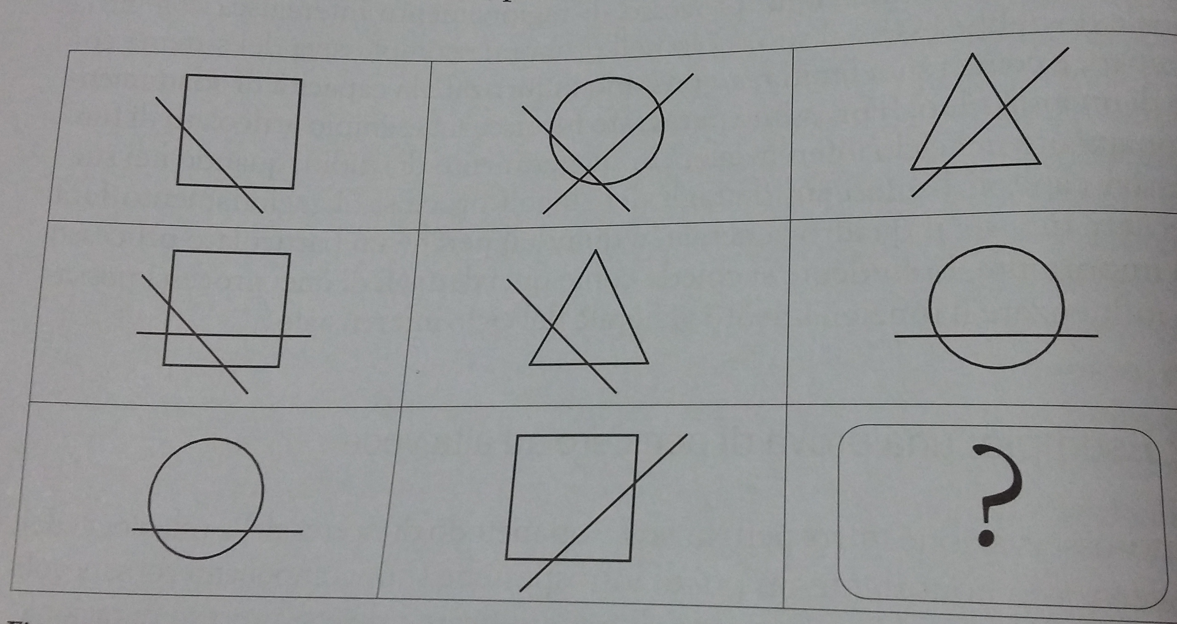
Una prova di pensiero ad alta voce

Slide 8
Una prova di pensiero ad alta voce
Per assolvere queste tre funzioni il sistema inferenziale reale utilizza diversi meccanismi di ragionamento;
per individuare regolarità che consentano di indurre schemi si possono usare i
      MECCANISMI ASSOCIATIVI
      LE ANALOGIE
      STRATEGIE INDUTTIVE APPRESE
Per dedurre le conseguenze di uno stato di cose si possono usare
      SIMULAZIONI MENTALI
      ROUTINE SPECIALIZZATE APPLICATE MECCANICAMENTE
Per controllare
      STRATEGIE DI CONTROLLO DI IPOTESI

Slide 9
Una prova di pensiero ad alta voce
Una volta inferito che la risposta dovrebbe discendere dai contenuti delle celle, avrete osservato le figure nelle celle riconoscendole
Quadrati
Cerchi
Triangoli
Linee oblique
Linee orizzontali
Croci

Slide 10
Una prova di pensiero ad alta voce
I processi percettivi forniscono l’apparenza delle figure: ma se si sono menzionati NOMI o altre proprietà tipiche di queste figure questi sono il risultato di un ulteriore processo di ragionamento:
la CATEGORIZZAZIONE
che consente di ricondurre un esemplare a una famiglia e permette di attribuire alcune caratteristiche tipiche dell’intera famiglia all’esemplare (anche se non direttamente osservate in esso)

Slide 11
Una prova di pensiero ad alta voce
Nasce dall’interazione tra PERCEZIONE (che non è un processo di pensiero) e MEMORIA A LUNGO TERMINE (struttura di pensiero).
Anche la categorizzazione è un processo implicito; è improbabile che nell’esercizio precedente abbiate detto o scritto: “dunque, riconosco quella figura come quadrato perché condivide con altri quadrati le stesse caratteristiche…..lati…..angoli…..
È un processo che ci permette di inferire alcune informazioni a partire da altre e attribuire un valore di verità

Slide 12
A cosa serve la categorizzazione
Semplificare: si tolgono le informazioni che la percezione fornisce al pensiero (es: addetto alle pulizie)
Inferire per deduzione: si aggiungono informazioni concettuali alle scene che percepiamo (es: addetto alle pulizie in caso di processo)
Inferire per induzione: alcuni attributi percepiti nell’oggetto e non presenti nel concetto sono attribuiti al concetto (es: gatto senza zampa)

Slide 13
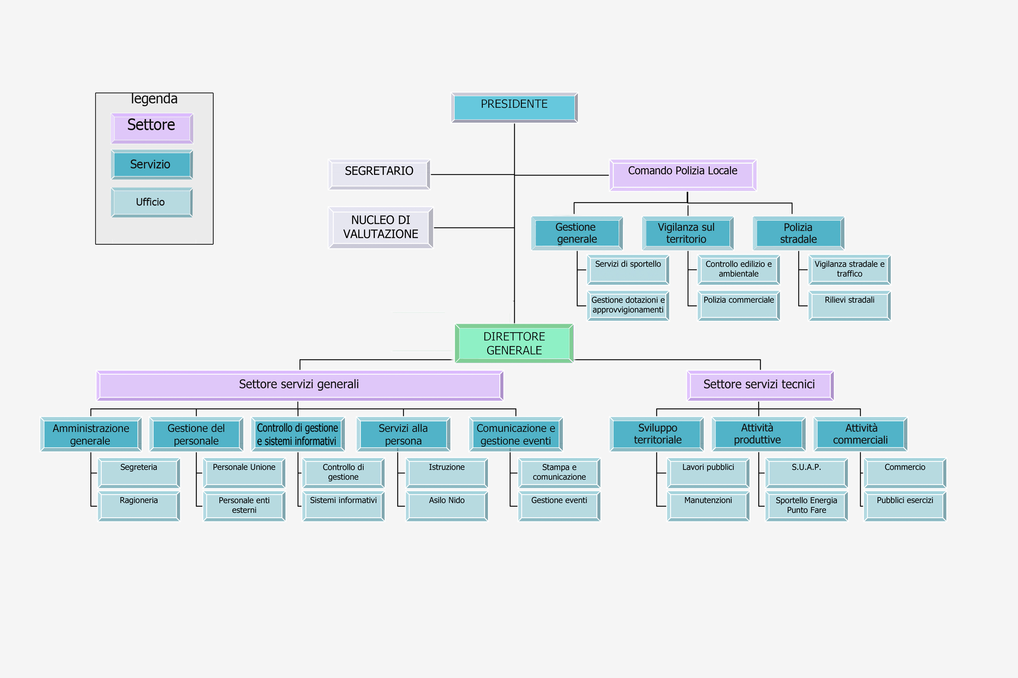
Come avviene la categorizzazione
Livelli orizzontali

Slide 14
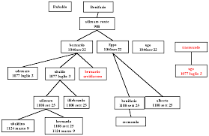
Come avviene la categorizzazione
Livelli orizzontali

Slide 15
Come avviene la categorizzazione
Livelli orizzontali: dettagli, categorie simili
Livelli verticali: sequenzialità, ordine stabile

Slide 16
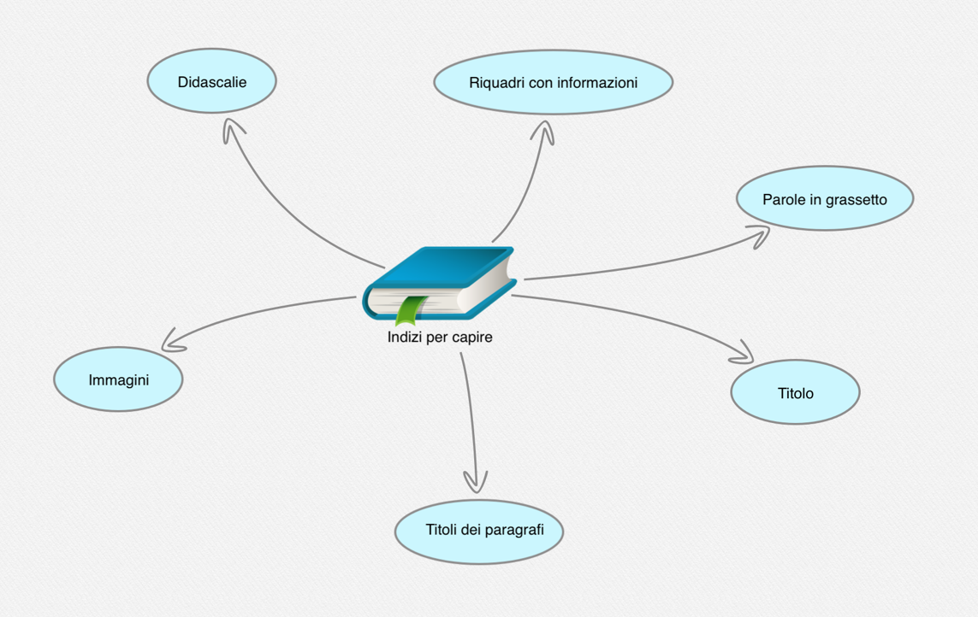
Analizzare gli indici testuali
F
Gli indici testuali sono tutti quei riferimenti presenti nel libro che permettono di anticipare ed organizzare i contenuti, consentendo di coglierli senza necessariamente dover leggere l’intero testo. Essi velocizzano l’accesso ai contenuti. Attivano conoscenze pregresse e permettono di fare ipotesi e previsioni, facilitando quindi la comprensione del testo. Sono utili per ripassare, rivedere gli appunti, creare mappe e schemi.
immagini,
titoli,
sottotitoli,
parole in grassetto,
box

Slide 17
Gli organizzatori anticipati
F
Organizzatori anticipati= informazioni verbali o visive fornite all’alunno prima del materiale da studiare (Ausubel, 1968)
Utili per
Attivare conoscenze pregresse (cosa so sull’argomento)
Introdurre l’argomento di studio (faccio ipotesi sui contenuti)
Evidenziare le relazioni tra i concetti
Fornire rappresentazioni concrete per strutturare idee astratte e aiutare gli studenti a vedere la gerarchia o la sequenza dei concetti
Tipologie principali
diagrammi causa-effetto
grafici di sequenza
grafici dell’idea principale e dei dettagli
diagrammi di confronto
linee del tempo

Slide 18
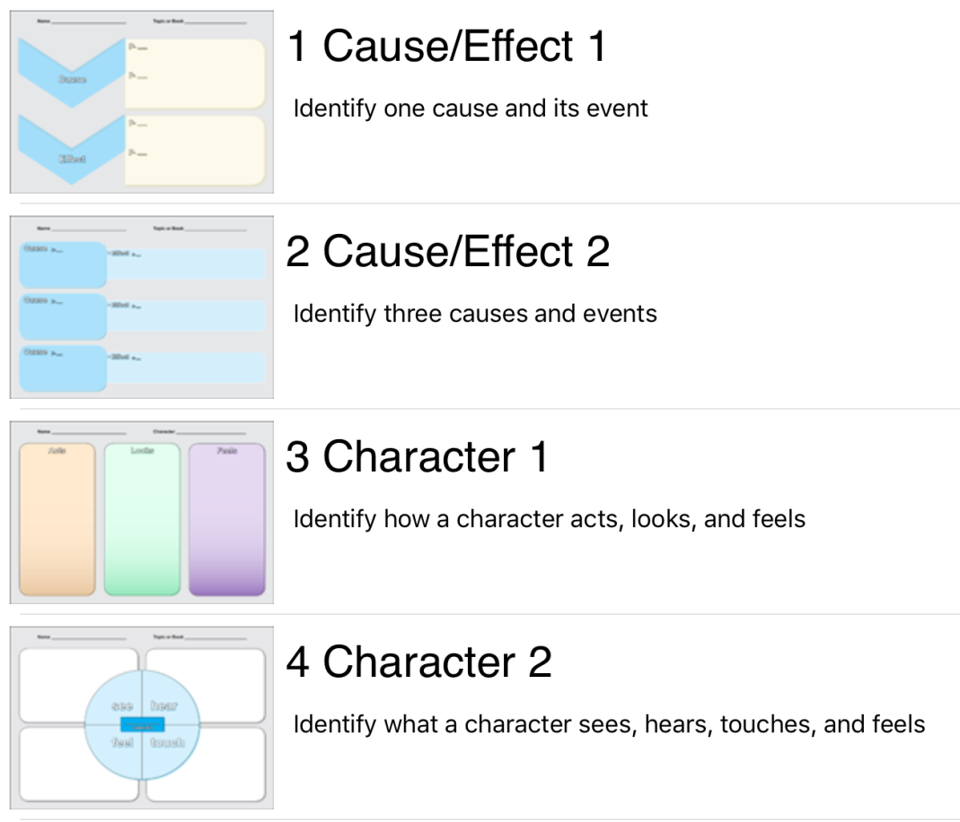
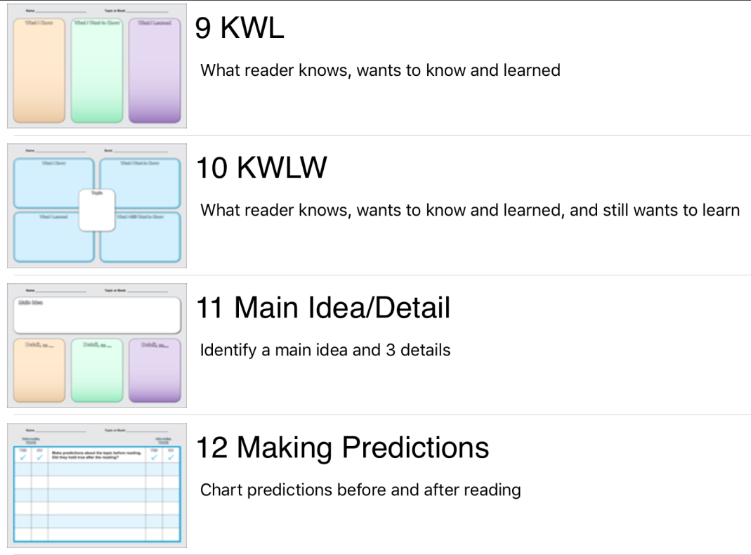
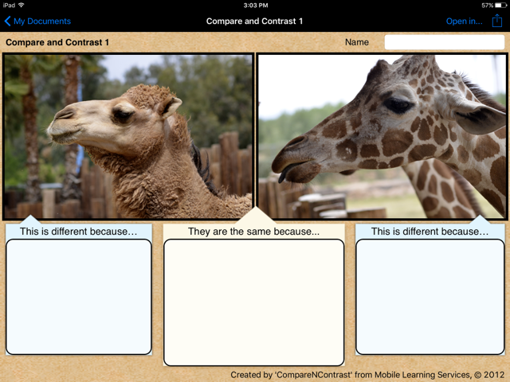
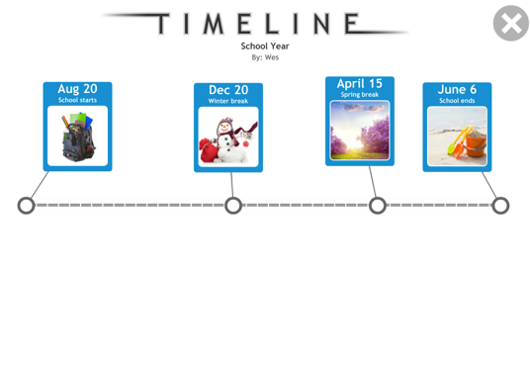
Alcuni esempi
F
App Tools4Students
CompareNContrast
Timeline

Slide 19
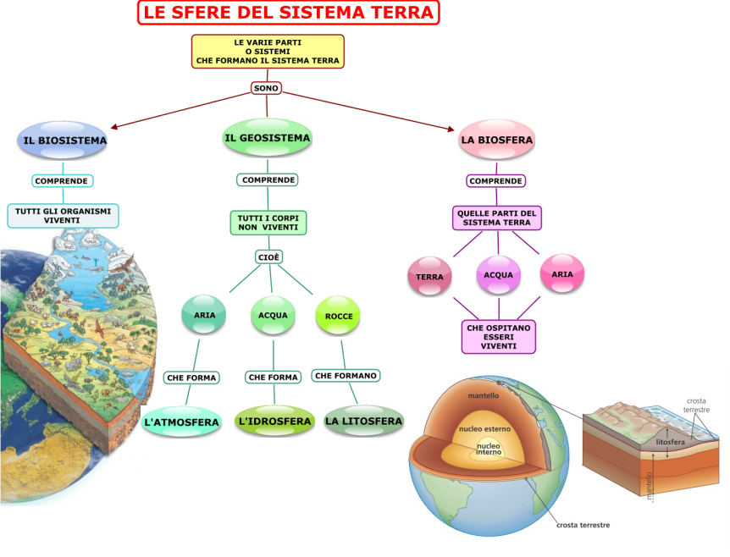
Usare la mappa come strumento per apprendere
F
La mappa
rappresenta i concetti in modo sintetico
sfrutta il canale visivo
facilita l’organizzazione dei contenuti
favorisce la memorizzazione e la concettualizzazione
evidenzia collegamenti tra informazioni
aiuta durante l’esposizione
può essere multimediale e agire su più canali sensoriali rispettando stili di apprendimento individuali
permette all’alunno di costruire e organizzare le conoscenze

Slide 20

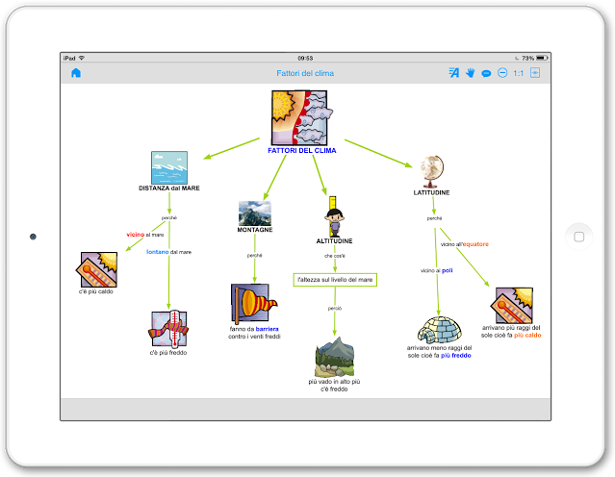


Usare la mappa come strumento per apprendere
F
Inspiration
Kidspiration
Supermappe

Slide 21
Scopo
Portare alla comprensione
  Testi
  Problemi
  Si apre un capitolo; il LINGUAGGIO
  Comprendere significa poter inferire, poter dedurre, poter controllare i processi inferenziali
  La maggior parte dei problemi di comprensione del testo o dei problemi di matematica è legata alla mancata comprensione del linguaggio utilizzato.

Slide 22
Scopo
Alla base di tutto è il riconoscimento del significato della parola
Segue il riconoscimento delle proposizioni
Segue l’inferenza
Buona parte è dovuta anche alla scarsa abilità della memoria di lavoro molto collegata alla velocità di lettura: troppo veloce o troppo lenta incidono sulla capacità di comprensione

Slide 23
Scopo
Il metodo PQ4R (Anderson, 2004) viene utilizzato per migliorare il processo di codifica
  PREVIEW
  QUESTIONS
  READ
  REFLECT
  RECITE
  REVIEW
  FACILITA LA LETTURA FOCALIZZATA

Slide 24
Lettura Focalizzata
Una strategia efficace per alunni con difficoltà di apprendimento consiste nella lettura ripetuta di un libro o di un passaggio. L’importante è che ogni volta si legga con uno scopo (focus) diverso. Non solo questo aiuta gli studenti a capire che un testo ha molteplici sfumature e contiene informazioni di vario tipo; il cambio di focus mantiene anche alta l’attenzione e l’impegno cognitivo.
Ad una prima lettura si può richiedere agli alunni di individuare tutto quello che riguarda il protagonista. Poi si può rileggere il brano puntando l’attenzione sull’ambiente. Oppure rileggere per determinare in che modo il protagonista cambia il suo atteggiamento nel corso della storia (questo richiede che l’alunno presti attenzione a tutto il testo). O richiedere di descrivere 3 caratteristiche del protagonista.
-Chiarire il significato delle richieste
Es. Se si chiede all’alunno di descrivere, verificare con alcune attivita di ancoraggio alla richiesta che sappia cosa significa il termine descrivere
descrivi te stesso
descrivi il tuo migliore amico
descrivi il tuo programma preferito in TV
descrivi il tuo cibo preferito
http://www.med.unc.edu/ahs/clds/

Slide 25
Esempio 1
F
Leggi attentamente il testo del seguente
problema e, senza risolverlo, individua i dati
mancanti o superflui:
• Un allevatore possiede 47 mucche e 10 cavalli.
Una mucca produce in media 15 litri di latte al
giorno. Quanto latte viene prodotto ogni giorno
nell’allevamento?
• Nel problema c’è un dato:
superfluo mancante
• Quale?……………………………………………………………
'La comprensione del testo di un problema'
Rosetta Zan-Dipartimento di Matematica, Pisa

Slide 26
risposta in V elementare
F
Leggi attentamente il testo del seguente
problema e, senza risolverlo, individua i dati
mancanti o superflui:
• Un allevatore possiede 47 mucche e 10 cavalli.
Una mucca produce in media 15 litri di latte al
giorno. Quanto latte viene prodotto ogni giorno
nell’allevamento?
• Nel problema c’è un dato:
superfluo mancante
• Quale? Non sappiamo quanto latte producono i cavalli ogni giorno

Slide 27
Esempio 2
F
Il signor G. da qualche giorno ha un torcicollo.
Il terzo giorno il torcicollo gli fa male e lui decide di
andare dal dottore.
Il dottore dice: 'Non è niente di grave: comunque le
metto un po' di crema e una fasciatura'.
Tornando a casa, il signor G. incontra un suo amico,
che, vedendo la fasciatura, gli chiede: 'Cosa hai
fatto alla mano?‘.
Il signor G. gli racconta del torcicollo.

Slide 28
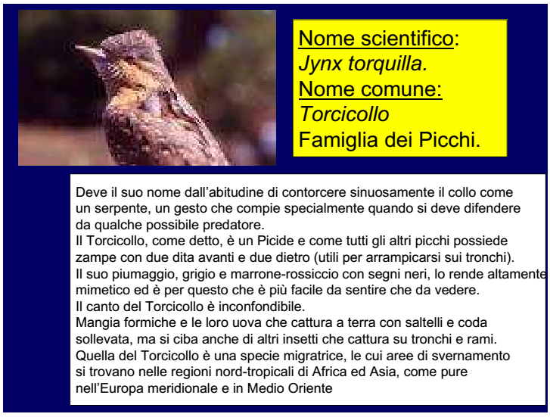
Esempio 2
F

Slide 29
F
Per risolvere un problema bisogna conoscere, comprendere e decodificare il significato di parole specifiche
• del linguaggio comune
-quantificatori (pochi, tanti, tutti, parecchi, ognuno, almeno, nessuno, ogni, ciascuno, in meno, in più tanti quanti.... )
-preposizioni (per, a, ad, in.... )
-pronomi (ne.... )
-soggetto sottinteso
• del linguaggio matematico
-termini specifici quali: somma, differenza, quoziente, resto, divisione, totale, complessivamente, prodotto, rimanenti, restanti, quanto manca, altrettanti, in comune, rispettivamente metà, coppia, doppio, triplo, in tutto, in totale....

Slide 30
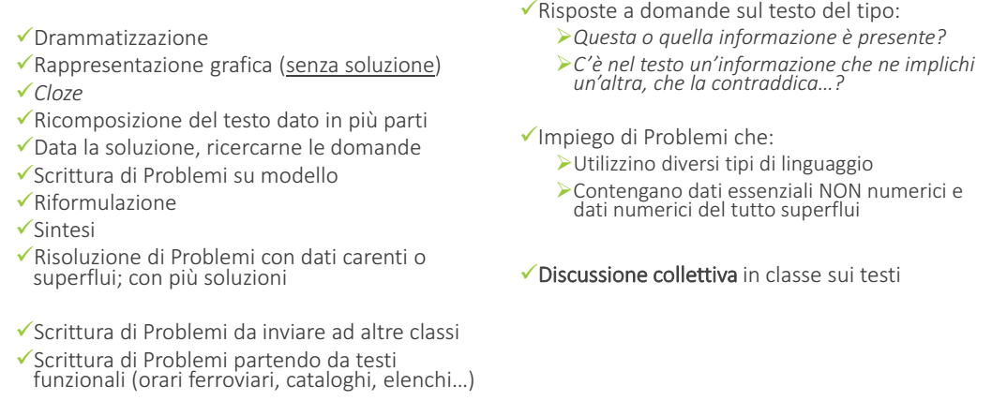
Possibili attività per favorire la comprensione
F
Bonazzi M,. 2015

Slide 31
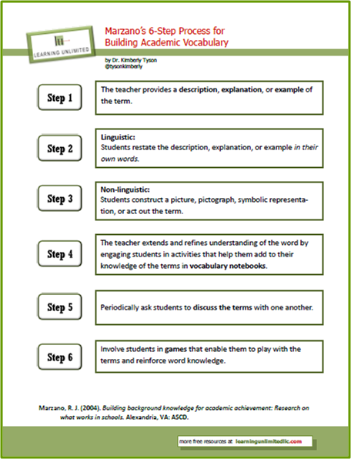

Costruire la conoscenza lessicale in 6 passaggi
F
Robert J. Marzano
Educatore, ricercatore, co-fondatore di un centro di ricerca in Colorado
http://www.marzanoresearch.com

Slide 32
Costruire la conoscenza lessicale in 6 passaggi
F
Step 1
Descrizione – Fornire agli alunni una descrizione, una spiegazione o un esempio (non la definizione) utilizzando un linguaggio semplice e comune
Determinare la conoscenza pregressa
Chiedere: Cosa pensi di sapere riguardo a questa parola?
Usare un video, una storia, un fatto di cronaca che contenga il termine
Fornire un’immagine mentale
Fornire immagini che rappresentano il termine
Step 2
Ripetizione – Gli alunni ripetono la descrizione, la spiegazione o l’esempio utilizzando le loro parole
Discutere con un partner
Annotare su un quaderno apposito
In questa fase il docente controlla il lavoro, segnala errori e chiarisce dubbi

Slide 33
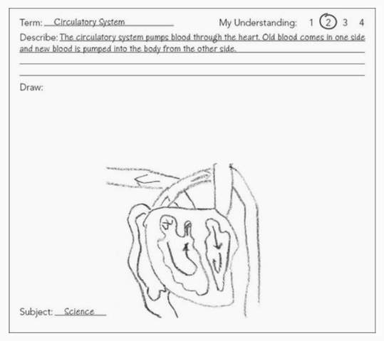
Costruire la conoscenza lessicale in 6 passaggi
F
Step 3
Rappresentazione – Gli alunni rappresentano il termine in modo non linguistico utilizzando una diversa modalità altrettanto efficace
Rappresentazione grafica per illustrare un processo
Disegnare l’oggetto
Disegnare un simbolo
Drammatizzare il termine
Annotare su un quaderno apposito
Modeling da parte del docente

Slide 34
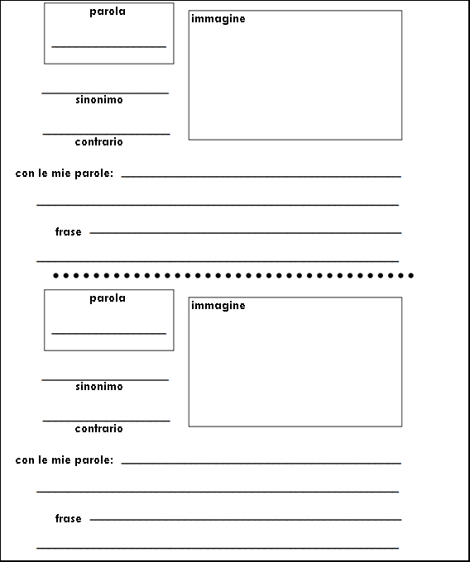
Costruire la conoscenza lessicale in 6 passaggi
F
Step 4
Attività – Gli alunni vengono coinvolti periodicamente in attività che espandono la conoscenza dei termini
Identificare sinonimi e contrari
Segnalare prefissi o suffissi per aiutare la memoria
Elencare parole/concetti collegati
Disegnare l’oggetto
Disegnare un simbolo
Drammatizzare il termine
Annotare su un quaderno apposito
Il docente traduce il termine in un’altra lingua se l’Italiano non è la lingua primaria per l’alunno
Segnala errori comuni legati al termine

Slide 35
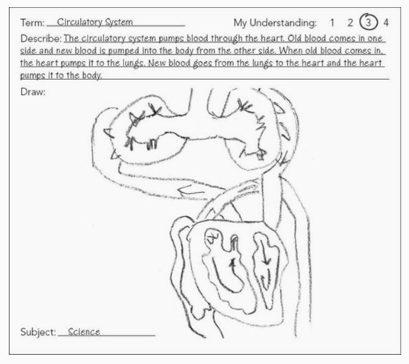
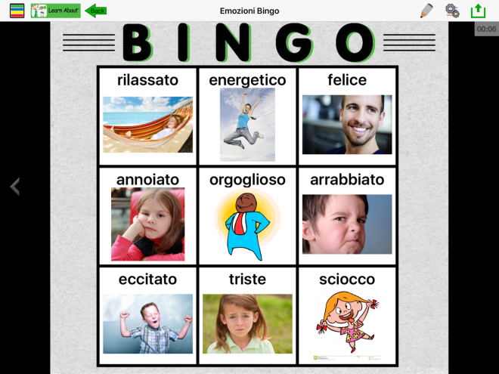
Costruire la conoscenza lessicale in 6 passaggi
F
Step 5
Discussione– Gli alunni lavorano in coppia per riflettere, condividere, ragionare sui termini
Rivedere il lavoro sul quaderno e modificarlo se serve
Step 6
Giochi– proporre agli alunni quiz a squadre, tipo Jeopardy o Pictionary, o Bingo (l’insegnante legge la definizione e gli alunni trovano la parola sulla cartella)

Slide 36
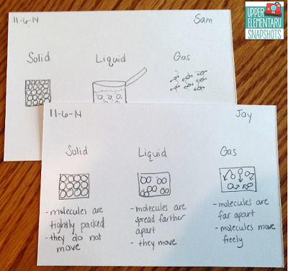
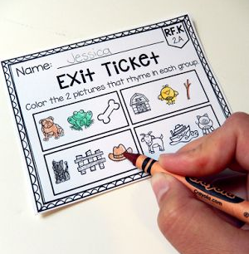
Concludere una lezione in modo efficace
F
Exit Ticket
Utilizzare questa tecnica per verificare ciò che gli alunni hanno appreso al termine di una lezione .
Prima che la lezione finisca, chiedere agli allievi di rispondere a una domanda, risolvere un problema, illustrare cosa hanno imparato.
Questo aiuta il docente a valutare meglio la situazione e a pianificare la lezione successiva e gli eventuali interventi.

Slide 37

Concludere una lezione in modo efficace
F
Fare domande
-dimmi una cosa che hai imparato oggi
-come riassumeresti la lezione di oggi a un
compagno assente?
qual è stata la cosa più importante che
hai imparato oggi?
-qual è stato il concetto più difficile della
lezione di oggi?
-cosa dovrei ripetere nella prossima
lezione?

Slide 38
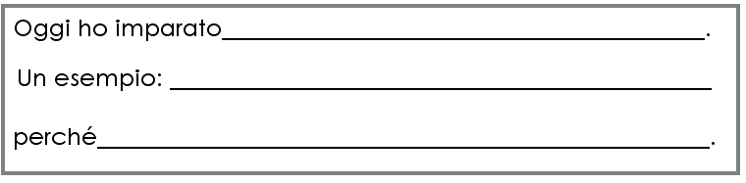
Concludere una lezione in modo efficace
F
Riassumere in 2 frasi
Gli studenti scrivono due frasi che riassumono quanto hanno imparato durante la lezione.
Frase 1 : l'alunno descrive cosa ha imparato
Frase 2 : l'alunno fa un esempio pratico usando
in alternativa un disegno
Si può anche fornire un modello da completare per facilitare/velocizzare il compito

Slide 39
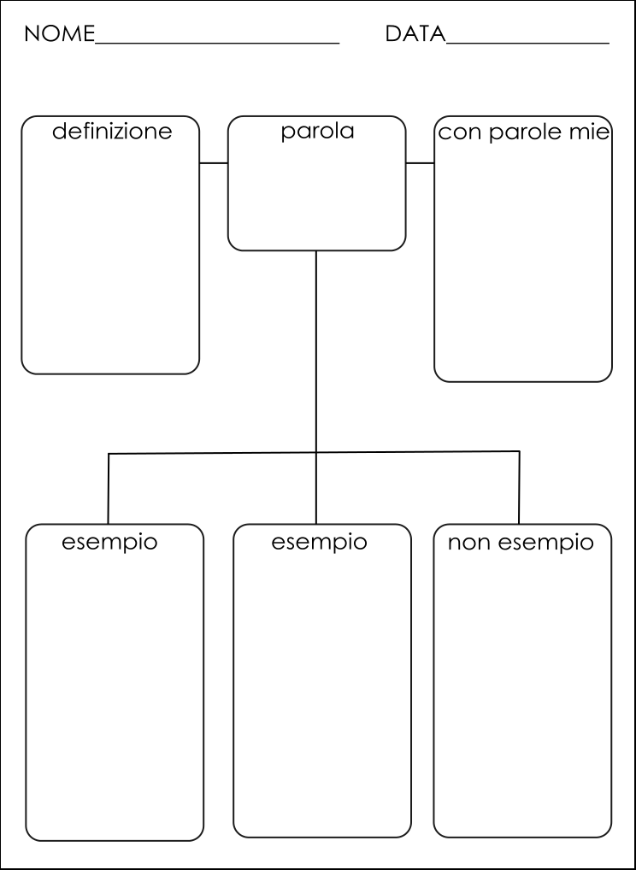
Concludere una lezione in modo efficace
F
Definire il concetto con una mappa
Le mappe sono strumenti per organizzare le informazioni e mettere in evidenza i collegamenti tra vari concetti.
A inizio di lezione far scrivere la parola e la definizione.
A fine lezioni gli alunni riscrivono la definizione con le proprie parole e aggiungono degli esempi.

Slide 40
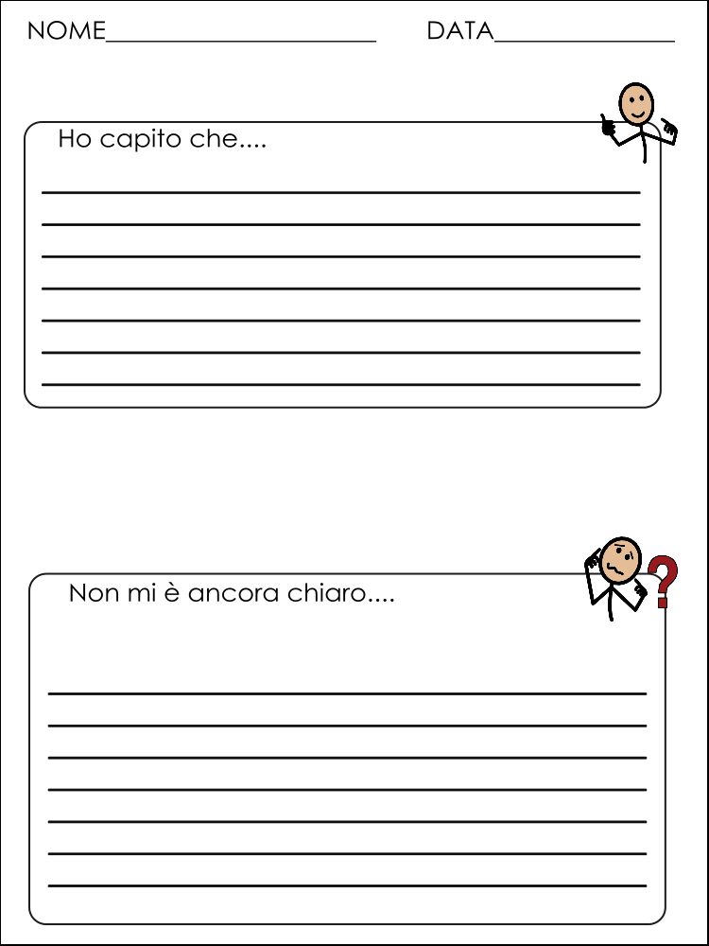
Concludere una lezione in modo efficace
F
Chiaro/Non Chiaro
Chiedere agli alunni di esplicitare un concetto che hanno capito perfettamente e una cosa che ancora non è chiara

Slide 41
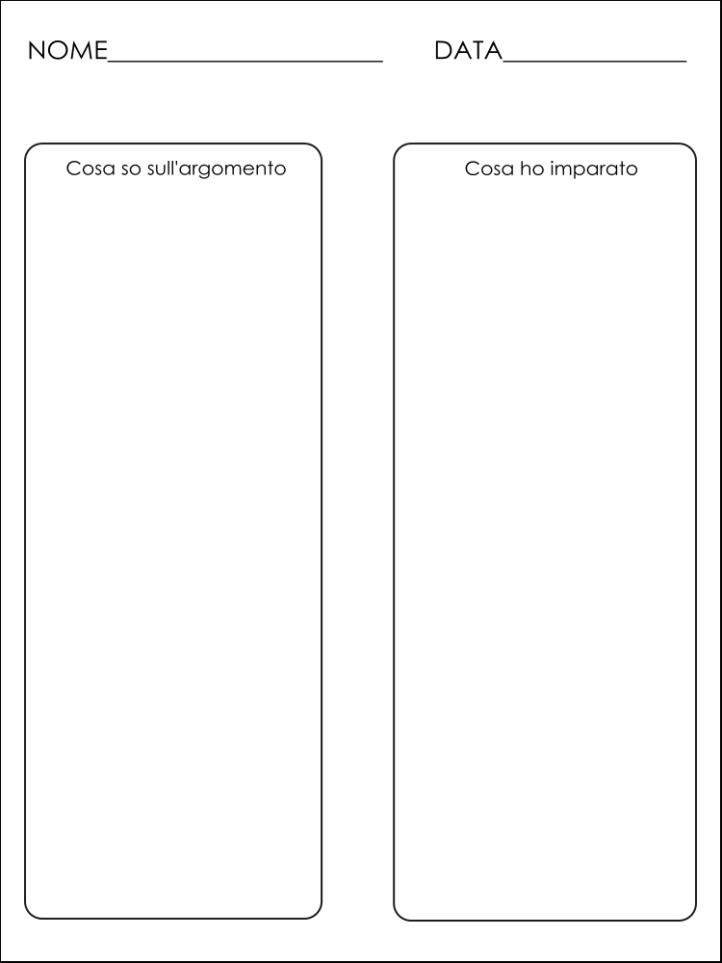
Concludere una lezione in modo efficace
F
KWL Chart
A inizio lezione gli alunni scrivono cosa sanno sull’argomento.
A fine lezione scrivono cosa hanno imparato.

Slide 42
LA MITO CARDS MANIA

